Slide 1

第7章 图
Part I

Slide 2
目录
基本概念
图的存储结构
邻接矩阵/数组表示，邻接表表示
(有向图)十字链表，(无向图)邻接多重表
访问图的顶点：深度优先遍历，广度优先遍历
排序(有向)图的顶点：DAG/AOV网的拓扑排序
图的连通性
无向图的生成森林
有向图的强连通分量
重连通分量和关节点
(连通带权图的)最小生成树：Prim算法，Kruskal算法
(带权连通)图的路径
关键路径/最长路径：有向无环带权图/AOE网
最短路径：Dijkstra算法，Floyd算法

Slide 3
1. 图 (Graph)
线性结构：除第一个和最后一个元素外，任何一个元素都有唯一的一个直接前驱和直接后继
非线性结构
树结构：每个数据元素有且仅有一个直接前趋(即它的上层结点) ，可以有0-多个直接后继(即它的下层结点) ，数据元素之间有明显的层次关系
图结构：任意两个元素之间可能存在关系，图中任意元素之间都可能相关；元素之间的关系可以是任意的
图是二元关系的扩展/Graphs are extensions of relations

Slide 4
术语-图、子图
图(graph)：
顶点(vertex)：表示数据元素
边(edge) ：表示两个顶点v和w之间存在一个关系，用顶点对<v,w>表示
G=(V, E)，V是顶点集，为有穷非空集合，E是边集，为有穷集合
子图(subgraph)和生成子图(spanning subgraph)
设有图G=(V, E)和G’=(V’, E’)，若V’⊆V且E’ ⊆E，则称图G’是G的子图；若V’=V且E’ ⊆E，则称图G’是G的一个生成子图
15
A
9
A
11
11
B
7
E
B
E
21
3
3
C
F
C
2
F
2

Slide 5
术语-图的分类
简单图(simple graph)：每条边连接两个不同的顶点(即无自环)且没有两条不同的边连接一对相同顶点(即无重边)的图
完全图(complete graph)：在每对不同顶点之间恰好有一条边的简单图
多重图(multigraph)：有多重边连接到同一对顶点的图

Slide 6
术语-图的分类
根据图的边将图分为有向图和无向图
有向图(DG, directed graph, digraph)：顶点对<v,w>的v和w之间是有序的
在有向图中，若从顶点v到顶点w有一条有向边(directed edge)/弧(arc)，那么，v称为弧尾(tail)或初始点(initial node)，w称为弧头(head)或终点(terminal node)
无向图(UDG, undirected graph, undigraph)：顶点对<v,w>的v和w之间是无序的，即：若有(v, w)ϵE，则必有 (w, v)ϵ E
a
b
a
d
e
c
d
b
c
(a) 有向图G1
(b) 无向图G2

Slide 7
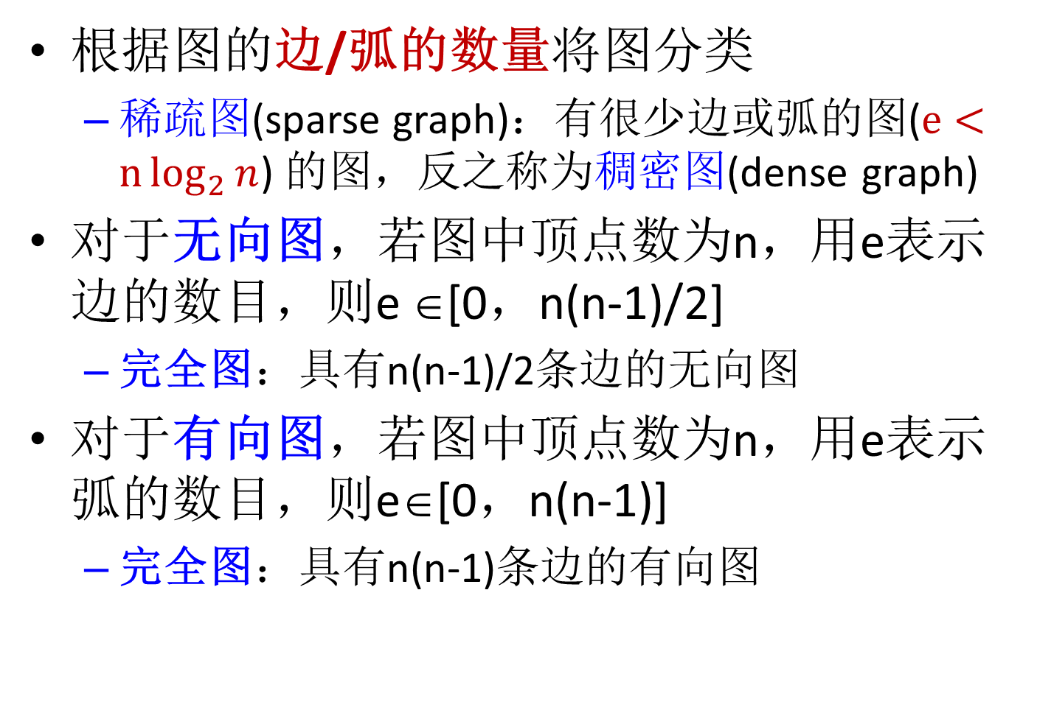
术语-图的分类
根据图的边/弧的数量将图分类
稀疏图(sparse graph)：有很少边或弧的图($e<n\log_{2}{n}$) 的图，反之称为稠密图(dense graph)
对于无向图，若图中顶点数为n，用e表示边的数目，则e ∈[0，n(n-1)/2]
完全图：具有n(n-1)/2条边的无向图
对于有向图，若图中顶点数为n，用e表示弧的数目，则e∈[0，n(n-1)]
完全图：具有n(n-1)条边的有向图

Slide 8
术语-权
权重(weight)：与图的边/弧相关的数
可以表示从一个顶点到另一个顶点的距离或耗费
带权图或网(network) ：图上每个边(或弧)都附加一个权值
计算机网络
复杂网络(Complex Network)：将统计物理学思想引入图论
随机网络
小世界网络
无尺度网络
神经网络

Slide 9
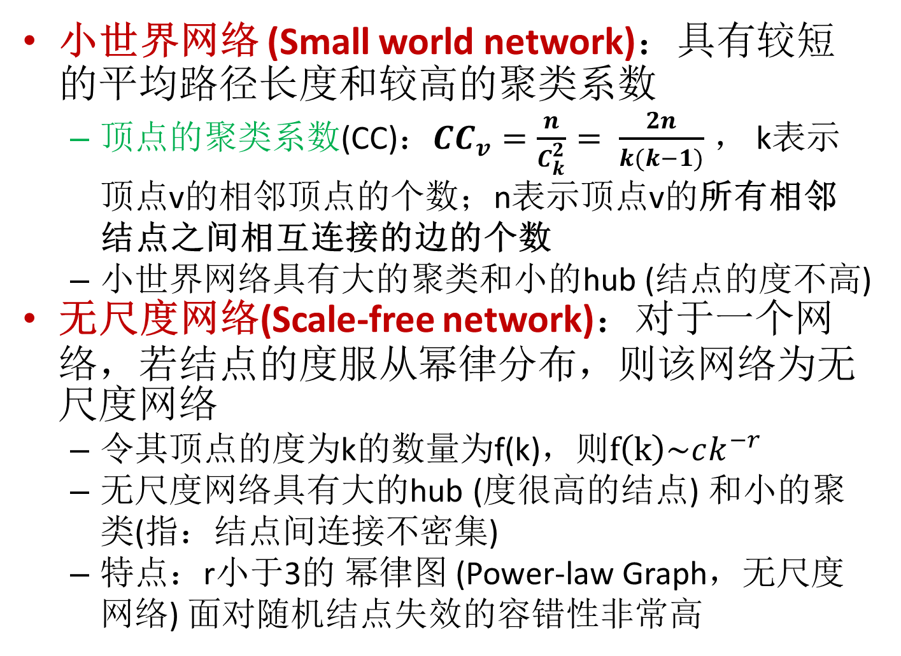
网络的实例
小世界网络 (Small world network)：具有较短的平均路径长度和较高的聚类系数
顶点的聚类系数(CC)：${CC}_{v}=\frac{n}{C_{k}^{2}}= \frac{2n}{k(k−1)}$ ， k表示顶点v的相邻顶点的个数；n表示顶点v的所有相邻结点之间相互连接的边的个数
小世界网络具有大的聚类和小的hub (结点的度不高)
无尺度网络(Scale-free network)：对于一个网络，若结点的度服从幂律分布，则该网络为无尺度网络
令其顶点的度为k的数量为f(k)，则$f\left(k\right)\sim ck^{−r}$
无尺度网络具有大的hub (度很高的结点) 和小的聚类(指：结点间连接不密集)
特点：r小于3的 幂律图 (Power-law Graph，无尺度网络) 面对随机结点失效的容错性非常高

Slide 10
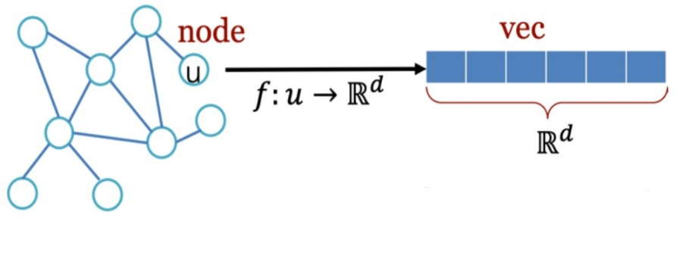
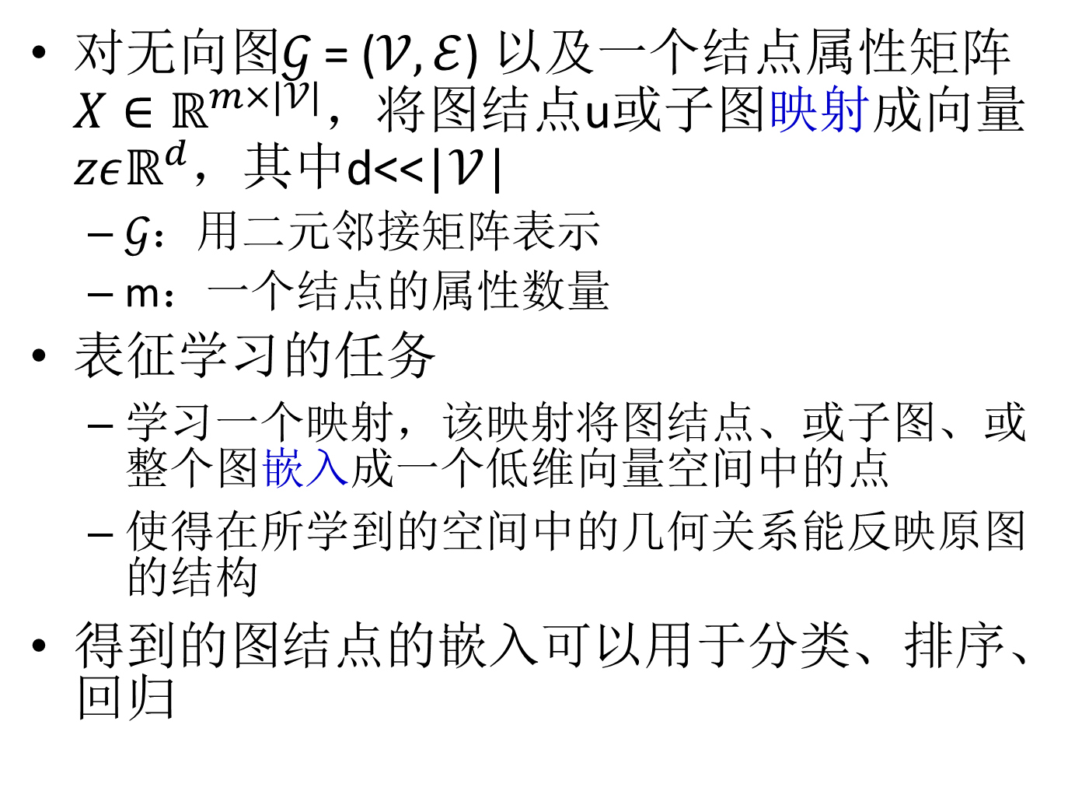
图的表征学习(Representation learning on graphs)
对无向图$𝒢$ = ($𝒱,ℰ$) 以及一个结点属性矩阵$X∈ℝ^{m×|𝒱|}$，将图结点u或子图映射成向量$zεℝ^{d}$，其中d<<|$𝒱$|
$𝒢：$用二元邻接矩阵表示
m：一个结点的属性数量
表征学习的任务
学习一个映射，该映射将图结点、或子图、或整个图嵌入成一个低维向量空间中的点
使得在所学到的空间中的几何关系能反映原图的结构
得到的图结点的嵌入可以用于分类、排序、回归
Notes:
网络表示学习，Network representation learning
图结点的嵌入表征，Network embedding

Slide 11
术语-路径(path)
对无向图G=(V, E)，若从顶点vi经过若干条边能到达vj，称顶点vi和vj是连通的，又称顶点vi到vj有路径
对有向图G=(V, E)，从顶点vi到vj有有向路径，指的是从顶点vi经过若干条有向边(弧)能到达vj
路径上边或有向边(弧)的数目称为该路径的长度
从顶点vi到vj的路径不唯一
两种路径表示法：边/弧的序列，顶点序列
Path=e_{i0}e_{i1}…e_{im,} e_{ij}∈E, j=1,2, …,m
Path=v_{i0}v_{i1}…v_{im,} v_{ij}∈V且(v_{ij-1}, v_{ij})∈E, j=1,2, …,m

Slide 12
术语-路径(path)
在一条路径中，若没有重复相同的顶点，该路径称为简单路径 (simple path)
第一个顶点和最后一个顶点相同的路径称为回路(circuit, 环cycle)
在一个回路中，若除第一个与最后一个顶点之外，其余顶点不重复出现的回路称为简单回路(简单环)

Slide 13
术语-连通图
对无向图G=(V, E)，若∀vi，vj ∈V，vi和vj都是连通的(指从vi到vj有路径存在)，则称图G是连通图(connected graph)，否则称为非连通图
连通分量：非连通的无向图中的极大连通子图
极大连通子图：在非连通的无向图中，相连通的顶点加上依附于这些顶点的边
极小连通子图(minimal connected subgraph)：无向连通图的生成树
生成：覆盖图上所有顶点
树：连通各个顶点但无环。加边的话，出现单环，删边的话，各个顶点不连通

Slide 14
术语-连通图
对有向图G=(V, E)，若∀vi ，vj ∈V，都有以vi为起点， vj 为终点以及以vj为起点，vi为终点的有向路径，称图G是强连通图 (strongly connected graph)，否则称为非强连通图
强连通分量：非强连通的有向图中的极大连通子图
有向图的生成森林：由若干棵有向树组成，含有图中全部顶点，但只有足以构成若干棵不相交有向树的弧
有向树是只有一个顶点的入度为0 ，其余顶点的入度均为1的有向图
a
b
a
d
e
c
d
c
b
e
(a) 有向图
(b) 生成森林
有向图及其生成森林

Slide 15
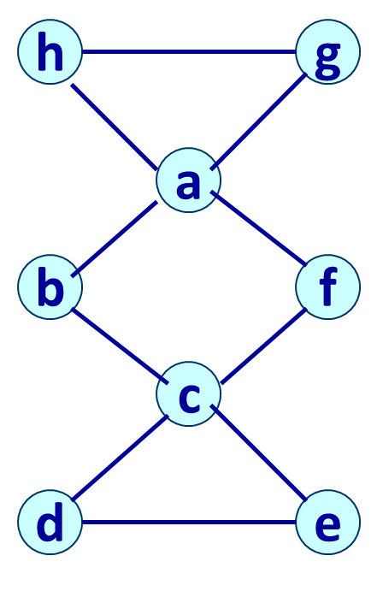
术语-重连通图
若从一个连通图中删去任何一个顶点及其相关联的边，它仍为一个连通图的话，则该连通图被称为重(双)连通图(biconnected graph)
若连通图中的某个顶点和其相关联的边被删去之后，该连通图被分割成两个或两个以上的连通分量，则称此顶点为关节点(articulation point)/割点(cut point)
没有关节点的连通图为重连通图
Notes:
去掉a,图变成了两个连通分量
顶点 a 和顶点 c 是关节点

Slide 16
术语-度
对于无向图G=(V, E)：
若边(v,w)∈E，则称顶点v和w 互为邻接点，即v和w相邻(adjacent to)，而边(v,w)依附于(incident with) 顶点v和w
∀vi∈V，依附于vi的边的数目称为顶点vi的度(degree)，记为TD(vi)
握手定理/Handshaking theorem：所有顶点的度的和是图中边的2倍，即：∑TD(v_{i})=2e, i=1, 2, …, n，e为图的边数
定理：在任何图中，所有度数之和必为偶数，度数为奇数的顶点必定是偶数个
推论：若图Ｇ有n个顶点，n+1条边，则Ｇ中至少有一个顶点的度数大于等于3

Slide 17
术语-度
对于有向图G=(V, E)：
若有向弧<v,w>∈E，则称：顶点v 邻接到顶点w，顶点w 邻接自顶点v ，弧<v,w> 与顶点v、w 相关联
若∀vi ∈V，
以vi作为起点的有向边(弧)的数目称为顶点vi的出度(outdegree)，记为OD(vi)
以vi作为终点的有向边(弧)的数目称为顶点vi的入度(indegree)，记为ID(vi)
顶点vi的出度与入度之和称为vi的度，记为TD(vi)，即，TD(vi)=OD(vi)+ID(vi)
握手定理：所有顶点的度的和是图中边的2倍
定理：在任何有向图中，所有顶点的入度之和等于所有顶点的出度之和

Slide 18
例子
无向图：
TD(B)=3，TD(A)=2
有向图：
OD(B)=1，ID(B) =2，
TD(B) =3
B
C
A
A
D
B
E
E
C
F
F

Slide 19
图的应用实例：城市公交
Bus stop graph/公交站点图：
顶点是公交站
边表示两公交站是一趟公交线的两个连续的站
图上的一条路径表示的是坐公交线能到达的地方
Bus transfer graph/公交换乘图：
顶点是公交站
边表示有直接的公交线路经过这两个公交站
图上的一条路径表示两个地方可以通过换乘到达
Bus line graph/公交线路图：
顶点是公交线路
边表示两条线路有公共的公交站
图上的一条路径表示一条公交线可以通过换乘到达另一条公交线(但不知道在哪里换乘)

Slide 20
图的应用实例
AOV(Activity on Vertex)：用顶点表示活动，用弧表示活动之间的优先关系
结点的排序/拓扑排序
AOE(Activity on Edge)：以顶点表示事件，以有向边表示活动，边上的权值表示活动的开销
关键路径/最长路径
H
I
A
G
C
D
B
F
E
6
b
1
8
g
2
a
4
e
i
1
7
4
5
c
h
2
4
d
f

Slide 21
图的设计：图的基本操作
图G，顶点v，w
CreateGraph(*G, V, VR); //按顶点集V和弧集VR构造图G
ListGraph(*G); //输出所有边和顶点的信息
DestroyGraph(*G); //销毁图G
LocateVex(*G, u); //返回图G中与u有相同特征的顶点
先决条件：该顶点u属于图G的顶点集合
操作结果：从顶点的数据值找出该顶点的顶点号，如果查找失败，返回-1
内部实现：如何指定比较方法？
GetVex(*G, v); //返回图G中的顶点v的值
PutVex(*G, v, value); //对图G的顶点v赋值value
FirstAdjVex(*G,v); //返回顶点v的第一个邻接顶点
NextAdjVex(*G,v, w); //返回顶点v的(相对于w的)下一个邻接顶点
InsertVex(*G,v); //在图G中添加顶点v
DeleteVex(*G,v); //在图G中删除顶点v以及相关的弧
InsertArc(*G,v,w); //在图G中增添弧<v, w>
DeleteArc(*G,v,w); //在图G中删除弧<v, w>

Slide 22
图的设计：图的基本操作
图的顶点全访问 | 遍历：深度 | 遍历：广度
图的顶点全排序 | (有向图上)拓扑排序
非连通的无向图 | (连通分量/极大连通子图) | 生成森林
非连通的有向图 | 强连通分量
连通图 | (生成树/极小连通子图) | 关节点
带权连通图 | 最小生成树
带权连通有向图 | 关键路径/最长路径 最短路径
Notes:
(连通分量/极大连通子图)：遍历到的顶点，加上依附于这些顶点的边
(生成树/极小连通子图)：遍历到的顶点和边

Slide 23
图的设计：图的基本操作
//对图G进行深度优先遍历
DFSTraverse(*G, Visit());
//对图G进行广度优先遍历
BFSTraverse(*G, Visit());
先决条件：图G存在，Visit是应用于顶点的函数
操作结果：对图G进行广度优先遍历(每个顶点被访问且只访问一次)，对每个顶点调用Visit一次且仅一次

Slide 24
2. 图的存储结构
顺序存储结构？
因为图的任意顶点之间都可能存在联系，无法以数据元素在存储区中的物理位置来表示元素之间的关系
用二维数组表示顶点之间的关系
链式存储结构？
由于图中顶点的度不一样，若按度数最大的顶点设计结构，则会浪费很多存储单元，反之按每个顶点自己的度设计不同的结构，又会影响操作
图的常用的存储结构有：数组(邻接矩阵)、邻接表、十字链表、邻接多重表
针对有向图
十字链表
节省空间
邻接矩阵
邻接表
针对无向图
邻接多重表

Slide 25
2.1 数组(邻接矩阵，adjacency matrix)表示法
对于有n个顶点的图：
用一维数组vexs[n]存储顶点信息
用二维数组A[n][n]存储顶点之间关系的信息

Slide 26

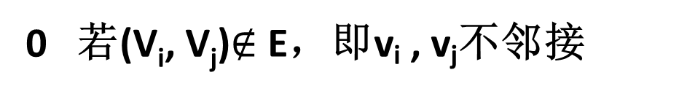
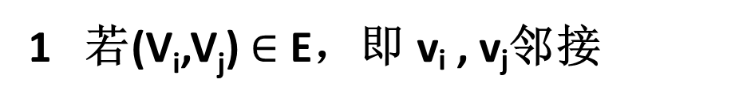
无向图：无权图的数组表示
矩阵的元素：
1 若(V_{i},V_{j}) $∈$ E，即 v_{i} , v_{j}邻接
A[i][j]=
0 若(V_{i}, V_{j})$∉$ E，即v_{i} , v_{j}不邻接
A B C D E F
vexs
B
C
A
$$\left[\begin{matrix}0 & 1 & \begin{matrix}0 & 0 & \begin{matrix}1 & 0\end{matrix}\end{matrix} \\ 1 & 0 & \begin{matrix}0 & 0 & \begin{matrix}1 & 1\end{matrix}\end{matrix} \\ \begin{matrix}0 \\ 0 \\ \begin{matrix}1 \\ 0\end{matrix}\end{matrix} & \begin{matrix}0 \\ 0 \\ \begin{matrix}1 \\ 1\end{matrix}\end{matrix} & \begin{matrix}\begin{matrix}0 \\ 1 \\ \begin{matrix}0 \\ 1\end{matrix}\end{matrix} & \begin{matrix}1 \\ 0 \\ \begin{matrix}0 \\ 1\end{matrix}\end{matrix} & \begin{matrix}\begin{matrix}0 & 1\end{matrix} \\ \begin{matrix}0 & 1\end{matrix} \\ \begin{matrix}\begin{matrix}0 & 0\end{matrix} \\ \begin{matrix}0 & 0\end{matrix}\end{matrix}\end{matrix}\end{matrix}\end{matrix}\right]$$
B
A
D
C
D
E
F
E
F
Notes:
简单图，图无环：对角线上元素为0

Slide 27
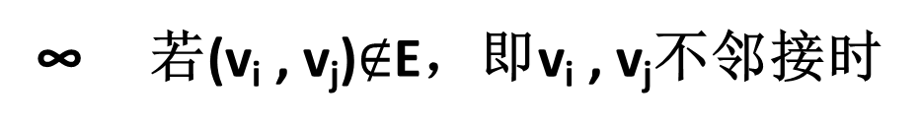

无向图：带权图的数组表示
矩阵的元素：
W_{ij} 若(v_{i} , v_{j})$∈$E，即v_{i} , v_{j}邻接，权重为w_{ij}
A[i][j]=
∞ 若(v_{i} , v_{j})$∉$E，即v_{i} , v_{j}不邻接时
vexs
a
6
∞ 6 2 ∞ ∞
b
3
a
3
6 ∞ 3 4 3
2
e
b
4
5
c
2 3 ∞ 1 ∞
c
1
d
d
∞ 4 1 ∞ 5
e
∞ 3 ∞ 5 ∞
(a) 带权无向图
(b) 顶点数组
(c) 邻接矩阵
无向带权图的数组存储
无向图的邻接矩阵是n阶对称方阵
对于顶点v_{i}，其度数是第i行(或第i列)的非0元素的个数
无向图的边数是上(或下)三角形矩阵中非0元素个数

Slide 28
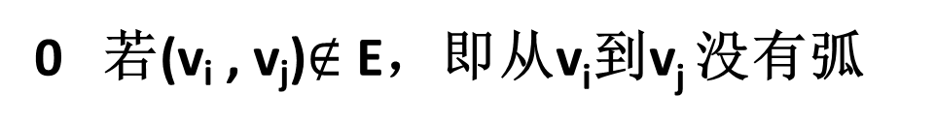
有向图：无权图的邻接矩阵表示
矩阵元素：
1 若(v_{i} , v_{j})∈E，即从v_{i}到v_{j}有弧
A[i][j]=
0 若(v_{i} , v_{j})$∉$ E，即从v_{i}到v_{j} 没有弧
vexs
0 1 1 0 1
a
b
a
0 0 0 0 0
e
b
0 0 0 1 1
c
c
d
d
1 1 0 0 0
e
0 0 0 1 0
(a) 有向图
(b) 顶点数组
(c) 邻接矩阵
有向无权图的数组存储

Slide 29
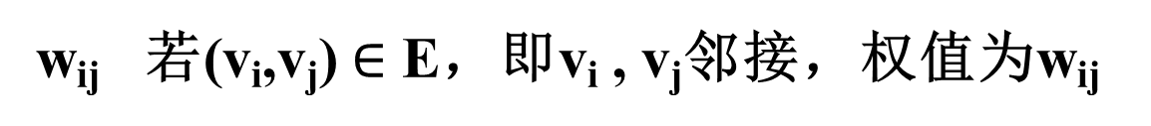
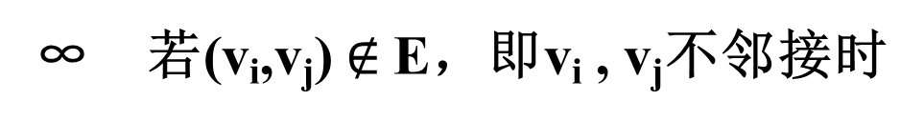
有向图：带权图的邻接矩阵表示
矩阵的元素：
w_{ij} 若(v_{i},v_{j})$∈$ E，即v_{i} , v_{j}邻接，权值为w_{ij}
A[i][j]=
∞ 若(v_{i},v_{j})$∉$E，即v_{i} , v_{j}不邻接时
vexs
∞ 6 2 ∞ ∞
a
6
b
a
3
∞ ∞ ∞ ∞ 3
b
2
3
e
c
∞ 3 ∞ 1 ∞
4
5
1
d
∞ 4 ∞ ∞ 5
c
d
e
∞ ∞ ∞ ∞ ∞
(a) 带权有向图
(b) 顶点数组
(c) 邻接矩阵
带权有向图的数组存储
对于顶点vi，第i行的非0元素的个数是其出度OD(vi)；第i列的非0元素的个数是其入度ID(vi)
邻接矩阵中非0元素的个数就是图的弧的数目

Slide 30
图的数组表示
//图的种类：UDG无向图，DG有向图，UDN无向网，DN有向网
#define MaxVertexNum 30
typedef enum {UDG, DG, UDN, DN} GraphKind;
typedef struct ArcCell {
VRType adj; //顶点关系类型：w/1/0
InfoType *info;
}ArcCell, AdjMatrix[MaxVertexNum][MaxVertexNum];
typedef struct{
int vernum,arcnum; //图的顶点数和弧数
GraphKind kind;
VertexType vexs[MaxVertexNum]; //顶点向量
AdjMatrix arcs; //邻接矩阵
} MGraph;
typedef struct{
int vexnum,arcnum; //顶点数，边数
GraphKind kind; //图的种类
char vexs[Max]; //存放顶点信息
int A[Max][Max]; //存放边的信息
} MGraph;

Slide 31
采用数组构造无向图
7.2
void CreateGraph(MGraph *g) { int i,j,k;
printf("Input: Vex Num & Arc Num & Arc Kind\n");
scanf("%d %d %d",&g->vexnum,&g->arcnum,&k);
switch (k) {
case 0: g->kind=UDG;break;
case 1: g->kind=DG; break; }
for(k=0;k<g->vexnum;k++) g->vexs[k]='A'+k;
for(i=0;i<g->vexnum;i++)
for(j=0;j<g->vexnum;j++)
g->A[i][j] = 0; // 初始化邻接矩阵
printf("Input: %d edges: \n",g->arcnum);
for(k=0;k<g->arcnum;k++) {
scanf("%d %d",&i,&j);
g->A[i][j]=1;
if(g->kind==UDG) g->A[j][i]=1; //无向图时，邻接矩阵是对称的
}
}

Slide 32
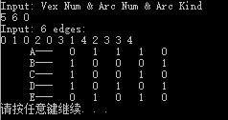
输出无向图
void ListGraph(MGraph *g) {
int i,j;
for(i=0;i<g->vexnum;i++) {
printf("%6c---",g->vexs[i]);
for(j=0;j<g->vexnum;j++)
printf("%4d",g->A[i][j]);
printf("\n");
}
}

Slide 33
2.2邻接表(Adjacency List)法
为图的每个顶点建立一个单链表：第i个单链表表示依附于顶点Vi的边
若是有向图，则为 以顶点Vi为尾的弧
每一个单链表设一个表头结点：
数据域(data) 存储顶点名 Vi 或其他信息，链域(first)指向链表中的一个结点(称：表结点)
所有表头结点用一个向量以顺序结构形式存储，以便随机访问任意顶点的链表：表头向量的下标指示顶点的序号
表结点：
邻接点域(adjvex)指示与顶点Vi邻接的顶点在图中的位置(顶点编号)
数据域(info)存储和边或弧相关的信息如权值等
链域(next)指向下一个与顶点Vi邻接的表结点
表头结点：
data first
表结点：
adjvex info next
邻接表的结点结构

Slide 34
邻接表的实现
#define MAX_VERTEX_NUM 30
typedef char ElemType;
typedef struct node {
int vindex; //邻接点在表头结点数组中的位置(下标)
struct node *next; //指向下一个表结点
} NodeLink; // 表结点类型定义
typedef struct {
// 图的顶点数、边数、种类标志
int vexnum,edgenum,kind;
struct {
ElemType vertex;
NodeLink *first;// 指向第一个表结点
} v[MAX_VERTEX_NUM];
} AGraph;

Slide 35
例子：无向图的邻接表表示
v₄
v₁
v₅
0
1
2
3
4
v₁
1
2
3 ⋀
v₂
v₃
v₂
0
2 ⋀
v₃
0
1
3
4 ⋀
v₄
0
2
4 ⋀
v₅
2
3 ⋀
┇ ┇
MaxVertexNum
无向边被重复存储
如何改进？
邻接多重表

Slide 36
例子：有向图的邻接表表示
0
1
2
3
4
v₁ 1
2 ⋀
v₂ 2
0
2 ⋀
v₄
v₃ 1
3 ⋀
v₁
v₄ 2
0
4 ⋀
v₅
v₅ 1
2 ⋀
v₂
v₃
┇ ┇ ┇
(a) 有向图
MaxVertexNum
(c) 逆邻接链表，入度直观
0
1
2
3
4
v₁ 2
1
3 ⋀
v₂ 0 ⋀
为求顶点的出度，必须遍历整个邻接表
v₃ 3
0
1
4 ⋀
v₄ 1
2 ⋀
v₅ 1
3 ⋀
为求顶点的入度，必须遍历整个邻接表
┇ ┇ ┇
MaxVertexNum
(b) 正邻接链表，出度直观

Slide 37
邻接表的特点
表头向量中，每个分量就是一个单链表的表头结点，分量个数就是图中的顶点数目
在邻接表上容易找出任一顶点的第一个邻接点和下一个邻接点
在无向图，顶点Vi的度是第i个链表的结点数
对有向图，可以建立(正)邻接表或逆邻接表
在有向图的(正)邻接表(或逆邻接表)中，第i个链表中的结点数是顶点Vi的出 (或入)度；求入 (或出)度，须遍历整个邻接表
在边或弧稀疏的条件下，用邻接表表示比用邻接矩阵表示节省存储空间

Slide 38
采用邻接表构造无向图
void CreateGraph(AGraph *g,int n,int m)
{int i,e=0; NodeLink *p,*q,*s; char x,y;
g->vexnum=n; g->kind=m;
for(i=0;i<n;i++) {//初始化邻接表
g->v[i].vertex = 'A'+i;
g->v[i].first=NULL;}
printf("Input edges x-->y:"); scanf("%c%c",&x,&y);
while(x!='X' && y!='X'){ e++;
//生成表结点并插入邻接表
s=(NodeLink *)malloc(sizeof(NodeLink));
s->vindex= y-'A';
if(g->v[x-'A'].first == NULL) {
g->v[x-'A'].first =s; s->next = NULL; }
else {
p=g->v[x-'A'].first; q=p->next;
while (q!=NULL){
p=q;q=q->next; }
p->next=s;s->next=q;
}
if(!g->kind){ //无向图
s=(NodeLink *)malloc(sizeof(NodeLink));
s->vindex = x-'A';
if(g->v[y-'A'].first == NULL) {
g->v[y-'A'].first =s;s->next = NULL;}
else {
p=g->v[y-'A'].first; q=p->next;
while(q!=NULL) {p=q;q=q->next;}
p->next =s;s->next=q;
}
}
scanf(" %c%c",&x,&y);
}
g->edgenum =e;
}
Notes:
在单链表的最后插入

Slide 39
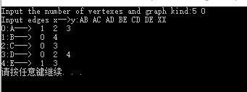
输出无向图
void ListGraph(AGraph *g) {
int i; NodeLink *p;
for(i=0;i<g->vexnum;i++){
printf("%d:%c--->",i,g->v[i].vertex);
p=g->v[i].first;
while(p) {
printf("%3d",p->vindex);
p=p->next;}
printf("\n");
}
}

Slide 40
图的顶点定位
//确定一个顶点在v数组中的位置
int LocateVex(AGraph *g,ElemType u){
int k;
for(k=0;k<g->vexnum;k++)
if (g->v[k].vertex == u) return k;
return -1; //图中无此顶点
}

Slide 41
定位图的邻接顶点
//返回顶点x的第一个邻接顶点
int FirstAdjVex(AGraph *g, int x){
NodeLink *p;
p=g->v[x].first;
if(p) return p->vindex;
else return -1;
}
//返回顶点x的(相对于y的)下一个邻接顶点
int NextAdjVex(AGraph *g, int x, int y){
if (x== -1) return -1;
NodeLink *p=g->v[x].first;
while (p!=NULL && p->vindex !=y) p=p->next;
if(p!=NULL && p->next!=NULL) return p->next->vindex;
return -1;
}

Slide 42
邻接矩阵 vs. 邻接表
邻接矩阵适用场合：
图的规模固定
稠密图
经常检测边的存在
O(1)
经常做边的插入/删除
邻接表适用场合：
顶点数目不确定
稀疏图(边数 << 顶点的平方)
检测弧/边的存在，需要O(e)
经常计算顶点的度数
经常做遍历
Notes:
稀疏图： $e<n\log_{2}{n}$

Slide 43
2.3 十字链表 (Orthogonal linked list) 法
每个顶点对应一个结点：每条弧的弧头结点和弧尾结点都存放在链表中
每条弧对应一个结点
data
firstin
firstout
顶点信息数据
指向以该顶点为弧头的第一个弧结点
指向以该顶点为弧尾的第一个弧结点
tailvex
headvex
hlink
tlink
info
弧尾顶点位置 弧头顶点位置 弧的相关信息
指向下一个有相同弧头的弧结点
指向下一个有相同弧尾的弧结点

Slide 44
十字链表的实现
#define MAX_VERTEX_NUM 30 //最大顶点数
typedef char ElemType;
typedef struct ArcBox {
int tailvex, headvex;//尾结点和头结点在图中的位置
//InfoType info; // 与弧相关的信息 如权值
struct ArcBox *hlink,
*tlink; //分别链接弧头相同和弧尾相同的弧
} ArcNode; //弧结点
typedef struct VexNode {
ElemType data; // 顶点信息
ArcBox *firstin,
*firstout; //分别指向该顶点第一条入弧和出弧
} VexNode;//顶点结点
typedef struct {
int vexnum, arcnum;
VexNode xlist[MAX_VERTEX_NUM];
} OLGraph;

Slide 45
例子：有向图的十字链表表示
从一个顶点结点的firstout出发，沿弧结点的tlink指针构成了正邻接表的链表结构
从一个顶点结点的firstin出发，沿弧结点的hlink指针构成了逆邻接表的链表结构
firstin
firstout
hlink
tlink
0
V₀
0 1
0 2 ∧
V₀
V₁
1
V₁ ∧
2
V₂
2 0
2 3 ∧∧
V₂
V₃
3
V₃
3 0 ∧
3 1 ∧
3 2 ∧∧
有向图的十字链表结构

Slide 46
例子：有向图的十字链表表示
A
C
B
firstin
firstout
hlink
tlink
0
1
2
A
B
C
0 1
2 0 ∧ ∧
∧
2 1 ∧
0 2 ∧ ∧

Slide 47
采用十字链表构造有向图
7.3
void CreateGraph(OLGraph *g) { // G.kind = DG
int i,j,k; char v1,v2; struct ArcBox *p;
scanf("%d %d",&g->vexnum, &g->arcnum);
for(i=0; i<g->vexnum; ++i) { //构造表头向量
g->xlist[i].data='A'+i; //设置顶点值
g->xlist[i].firstin = g->xlist[i].firstout = NULL;
}
for(k=0; k<g->arcnum; ++k) { //输入各弧并构造十字链表
scanf(" %c%c",&v1, &v2); //输入一条弧的始点和终点
i=LocateVex(g,v1); j=LocateVex(g,v2); //确定v1和v2在g中位置
p=(ArcBox *) malloc (sizeof (ArcBox)); //假定有足够空间
p->tailvex=i; p->headvex=j;
p->hlink=g->xlist[j].firstin; p->tlink=g->xlist[i].firstout;
g->xlist[j].firstin = g->xlist[i].firstout = p; //在入弧和出弧链头插入
}
return;
}

Slide 48
2.4邻接多重表 (Adjacency Multilist)法
邻接多重表：用于表示无向图
所有顶点以一维数组方式组织
每个顶点用一个顶点结点表示：
data域：存储和顶点相关的信息；
firstedge域：指向依附于该顶点的第一条边；
每条边用一个边结点表示
mark域：用以标识该条边是否被访问过；
ivex和jvex域：分别保存该边所依附的两个顶点在图中的位置；
info域：保存该边的相关信息；
ilink域：指向下一条依附于顶点ivex的边；
jlink域：指向下一条依附于顶点jvex的边；
顶点结点VerBox
边结点EBox
data firstedge
mark ivex ilink jvex jlink info
邻接多重表的结点结构
Notes:
类似十字链表

Slide 49
邻接多重表的定义
#define MAX_VERTEX_NUM 30 //最大顶点数
typedef emnu {unvisited , visited} VisitIf;
typedef struct Ebox {
VisitIf mark; //访问标记
int ivex, jvex; //该边依附的两个结点在图中的位置
//分别指向依附于这两个顶点的下一条边
struct EBox *ilink, *jlink;
InfoType info ; //与边相关的信息, 如权值
}EBox ; //边结点
typedef struct VexBox {
VertexType data; //顶点信息
EBox *firsedge ; //指向依附于该顶点的第一条边
}VerBox; //顶点结点
typedef struct {
int vexnum,edgenum; //无向图的顶点数和边数
VerBox adjmulist[MAX_VERTEX_NUM];
}AMGraph ;

Slide 50
邻接多重表与邻接表的区别
邻接表的同一条边用两个结点表示，而邻接多重表只用一个结点表示
邻接多重表能较方便地完成对边的操作
标记已被搜索的边
删除一条边
除标志域外，邻接多重表与邻接表表达的信息是相同的，因此，操作的实现也基本相似
0
v₁
0 1
∧
∧
v₁
v₄
0 2
0 ∧ 3
1
v₂
v₂
v₃
2
v₃
2 1
2 3
∧
3
v₄
无向图及其多重邻接链表

